Slide 1



Linux Course FOR lUCAS
October 21, 2019
By Axe Tang

Slide 2

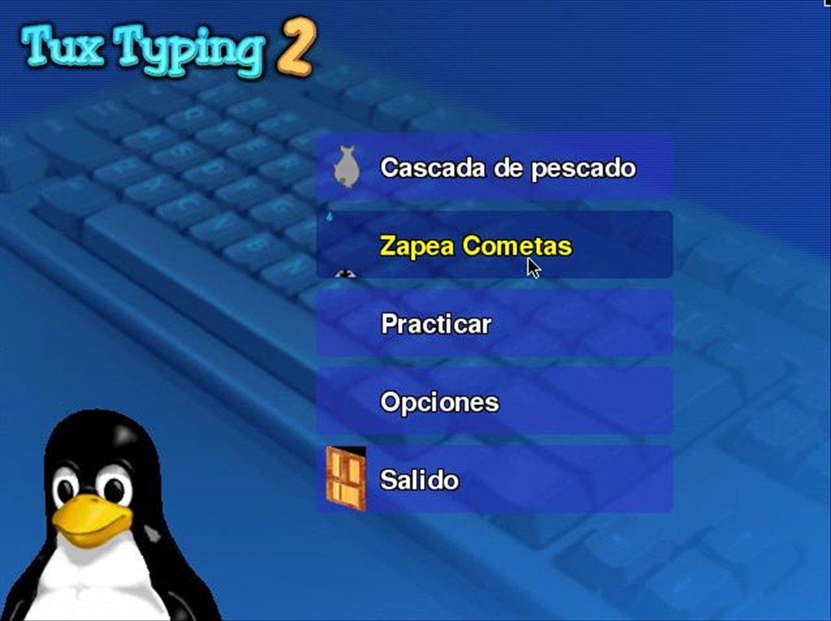
3
Initial Experience of Ubuntu
Ubuntu初体验
2
Linux Story
4
File & Directory
Linux发展史
文件与目录
1
Computer Intro.
Agenda
Disk & File System
5
计算机简介
目 录
磁盘与文件系统
6
Vim & Bash
0
Tux
Typing
Vim编辑器和Bash脚本
7
User Management
打字练习
用户管理
8
System Administration
9
VSCode & Github
系统管理
开发工具和开源平台

Slide 3
Chapter 1: Computer introduction
1.1 What is Computer？什么是计算机？
接收用户输入指令与数据，经过中央处理器的数据与逻辑处理单元运算处理后，以产生或存储成有用的信息
输入设备：如键盘、鼠标或触摸屏
输出设备：屏幕、打印机等
输入数据使机器产生结果信息，这个机器就是计算机

Slide 4

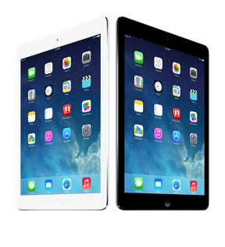
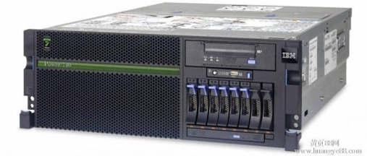
Chapter 1: Computer introduction
1.2 Types of Computer计算机分类
“天河二号”是由国防科学技术大学研制的超级计算机系统，以峰值计算速度每秒5.49亿亿次、持续计算速度每秒3.39亿亿次双精度浮点运算的优异性能位居榜首，成为2013年全球最快超级计算机。
超级计算机Super Computer
大型计算机Large Computer
小型计算机Mini Computer
工作站Workstation
微机PC
便携机Laptop
平板电脑Tablet

Slide 5
Chapter 1: Computer introduction
1.3 Architecture of Computer计算机架构
接收

Slide 6
Chapter 1: Computer introduction
1.4 计算机硬件
主板
CPU
内存
硬盘
显卡与显示器
网卡
电源
外设：打印机、音响

Slide 7
Chapter 1: Computer introduction
1.5 计算机软件
操作系统
内核
系统调用接口
程序管理
内存管理
文件系统管理
设备驱动
系统调用
应用程序

Slide 8
Chapter 1: Computer introduction
1.6 计算机数据表示
二进制
文字编码
机器程序

Slide 9
Chapter 1: Computer introduction
1.7 练习
拆开主机箱，了解计算机硬件架构
开关机
登录Windows 10
登录Ubuntu 18.10

Slide 10
Chapter 1: Computer introduction
1.8 小结
二进制
文字编码
机器程序

Slide 11
3
Initial Experience of Ubuntu
Ubuntu初体验
2
Linux Story
4
File & Directory
Linux发展史
文件与目录
1
Computer Intro.
Agenda
Disk & File System
5
计算机简介
目 录
磁盘与文件系统
6
Vim & Bash
0
Tux
Typing
Vim编辑器和Bash脚本
7
User Management
打字练习
用户管理
8
System Administration
9
VSCode & Github
系统管理
开发工具和开源平台

Slide 12
Chapter 2: Linux Story
2.1 What is Linux什么是Linux
xx

Slide 13
Chapter 2: Linux Story
2.2 Torvalds的Linux开发
xx

Slide 14
Chapter 2: Linux Story
2.3 Linux的特色
xx

Slide 15
Chapter 2: Linux Story
2.4 Linux Distributions：Linux的主流发行版
xx

Slide 16
3
Initial Experience of Ubuntu
Ubuntu初体验
2
Linux Story
4
File & Directory
Linux发展史
文件与目录
1
Computer Intro.
Agenda
Disk & File System
5
计算机简介
目 录
磁盘与文件系统
6
Vim & Bash
0
Tux
Typing
Vim编辑器和Bash脚本
7
User Management
打字练习
用户管理
8
System Administration
9
VSCode & Github
系统管理
开发工具和开源平台

Slide 17
Chapter 3: initial experience of Ubuntu
3.1 First Login（首次登录）
xx

Slide 18
Chapter 3: initial experience of Ubuntu
3.2 Terminal终端
xx

Slide 19
Chapter 3: initial experience of Ubuntu
3.3 基础命令
whoami
pwd
ls / ls -l
echo
date
cal
bc
type / cat
su
shutdown / reboot / halt / poweroff
man / info
Tab键

Slide 20
Chapter 3: initial experience of Ubuntu
3.4 基本设置
输入法切换
日期时间
背景屏保
快捷方式
。。。

Slide 21
3
Initial Experience of Ubuntu
Ubuntu初体验
2
Linux Story
4
File & Directory
Linux发展史
文件与目录
1
Computer Intro.
Agenda
Disk & File System
5
计算机简介
目 录
磁盘与文件系统
6
Vim & Bash
0
Tux
Typing
Vim编辑器和Bash脚本
7
User Management
打字练习
用户管理
8
System Administration
9
VSCode & Github
系统管理
开发工具和开源平台

Slide 22
Chapter 4: File & Directory
4.1 What
xx

Slide 23
3
Initial Experience of Ubuntu
Ubuntu初体验
2
Linux Story
4
File & Directory
Linux发展史
文件与目录
1
Computer Intro.
Agenda
Disk & File System
5
计算机简介
目 录
磁盘与文件系统
6
Vim & Bash
0
Tux
Typing
Vim编辑器和Bash脚本
7
User Management
打字练习
用户管理
8
System Administration
9
VSCode & Github
系统管理
开发工具和开源平台

Slide 24
Chapter 5: Disk & File system
5.1 What
xx

Slide 25
3
Initial Experience of Ubuntu
Ubuntu初体验
2
Linux Story
4
File & Directory
Linux发展史
文件与目录
1
Computer Intro.
Agenda
Disk & File System
5
计算机简介
目 录
磁盘与文件系统
6
Vim & Bash
0
Tux
Typing
Vim编辑器和Bash脚本
7
User Management
打字练习
用户管理
8
System Administration
9
VSCode & Github
系统管理
开发工具和开源平台

Slide 26
Chapter 6: Vim & shell
6.1 VIM简介
xx

Slide 27
Chapter 6: Vim & shell
6.2 VIM常用命令
vi/vim
Esc
A/a/I/i/O/o
h/j/k/l
w/e
0/$/gg/G
dd/yy/p
r/c
mk
diw/daw
:wq/:w/:q/:wq!/:q!

Slide 28
Chapter 6: Vim & shell
6.3 VIM模式
插入模式
普通模式
命令模式
可视模式

Slide 29
3
Initial Experience of Ubuntu
Ubuntu初体验
2
Linux Story
4
File & Directory
Linux发展史
文件与目录
1
Computer Intro.
Agenda
Disk & File System
5
计算机简介
目 录
磁盘与文件系统
6
Vim & Bash
0
Tux
Typing
Vim编辑器和Bash脚本
7
User Management
打字练习
用户管理
8
System Administration
9
VSCode & Github
系统管理
开发工具和开源平台

Slide 30
Chapter 2: Ubuntu 18.10
2.1 What
xx

Slide 31

Have fun!
Axe Tang

